Slide 1



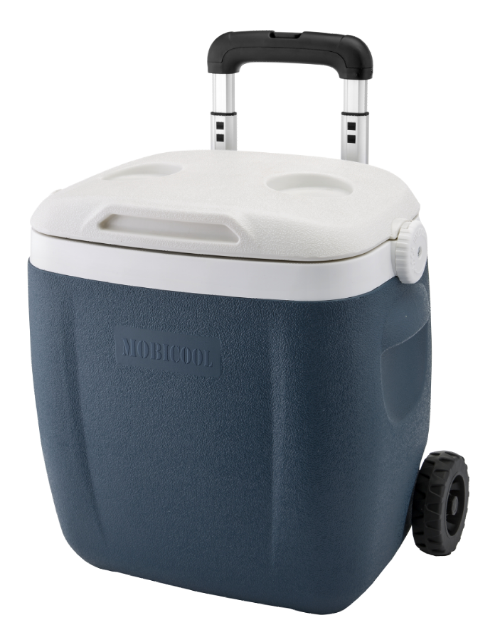
XJ-16
美固拉杆式保温箱
市场参考价： 488.00
批发价：255.00
规格：362×275×373mm
材质：外壳：HDPE
保温层：PU
内胆：PP
容量：16L
装箱明细：2pcs/箱
一体化保温设计，密封性好，保温时间长，PU发泡，高效隔热，
便携式拉杆设计，方便移动

